Slide 1
Corso di Software Architecture Design a.a. 2023/24 Presentazione dei risultati della Iteration Review n. 2 05 dicembre 2023
Identificativo dei Team: A11 – A6
Componenti del Team: Gennaro Iannicelli, Giuseppe Gatta, Nicola Garofalo, Luca Antonio Scolletta, Erika Morelli, Andrea Bertolero
Identificativo del Task: R10

Slide 2
Descrizione del Task assegnato
Aggiungere una nuova modalità di gioco in cui il giocatore possa sfidare tutti i Robot disponibili (eventualmente entro un tempo massimo).
Si assuma che ci sia un Robot diverso per ogni coppia Robot+Livello. Ad esempio, se ho 2 livelli del Robot Evosuite, potrò presentare ciascun livello come se fosse un Robot diverso.
Ad ogni turno giocato (ossia sfida contro i Robot), l’app dovrebbe mostrare un messaggio indicante quanti e quali robot sono stati battuti e relative percentuali di copertura .
Esempi:• 1) Bravo! Hai totalizzato (75% LOC coverage) e vinto contro Robot 1 (65%), Robot 4 (68%). Tirestano da battere Robot 2, Robot 3 e Robot 5 • 2) Riprova! Non hai battuto neanche un Robot • 3) Eccellente: Hai battuto tutti i Robot!

Slide 3



Strumenti utilizzati
Discord
Trello
Miro Boards
Blackboard locale
Eclipse

Slide 4
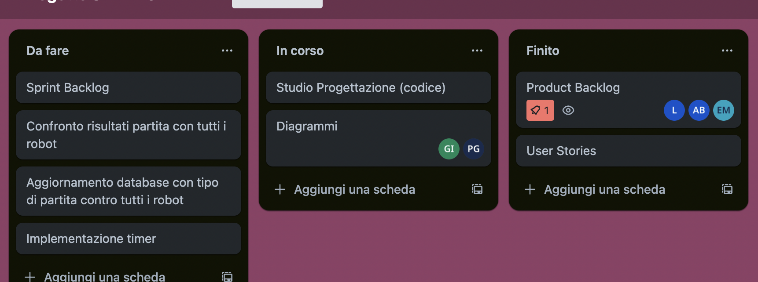
Trello boards
Organizzazione tramite metodologia agile Scrum con aggiornamenti giornalieri e riunioni programmate ogni 3 giorni

Slide 5
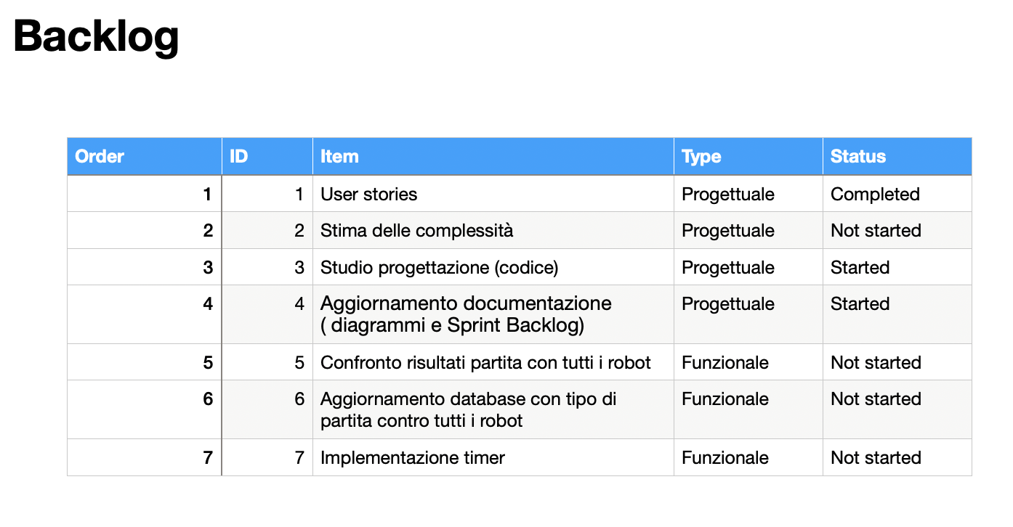
Product Backlog

Slide 6
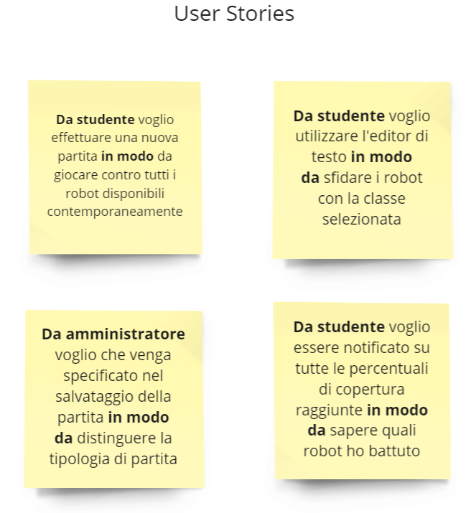
User Stories

Slide 7
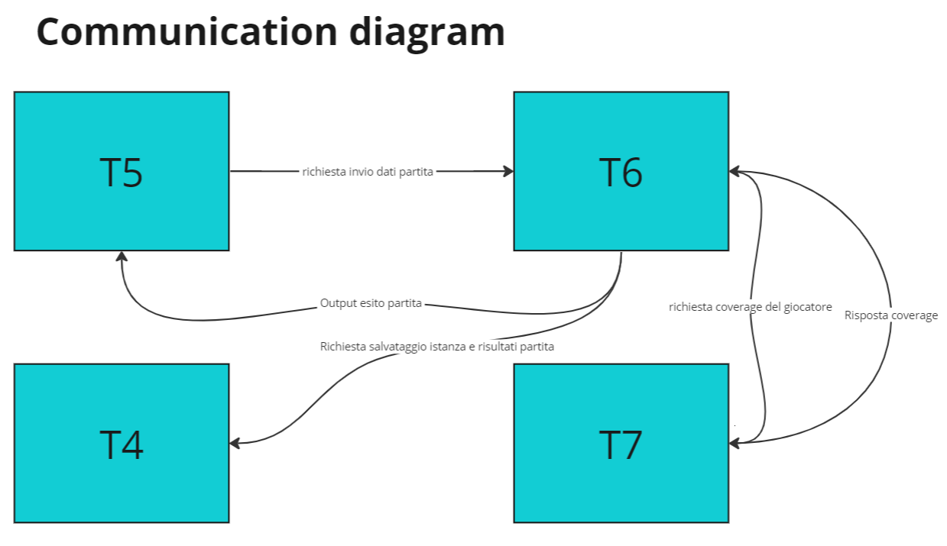
Studio della progettazione: interazioni fine partita

Slide 8

Criticità e obiettivi futuri
Criticità:
Poca chiarezza nella documentazione
Obiettivi:
Stima di complessità
Implementazione del round di gioco
Miglioramento della documentazione

